Slide 1
MILANO VECCHIA

Slide 2
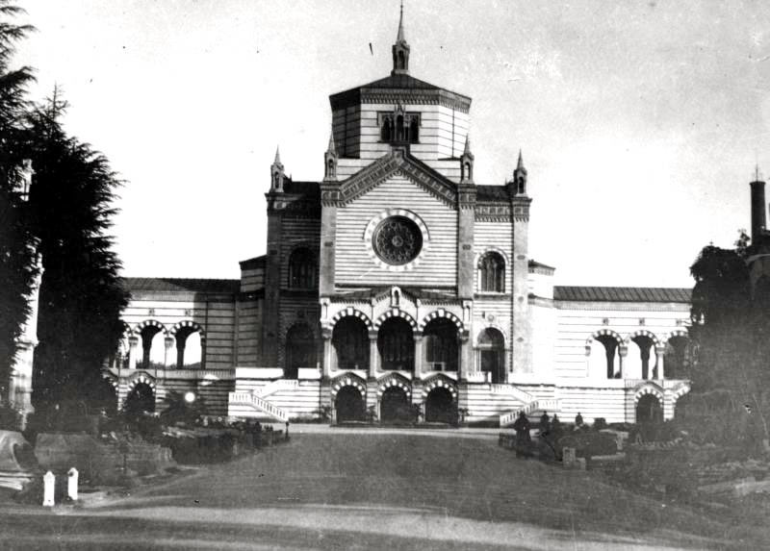
Cimitero Monumentale
Cimitero monumentale

Slide 3
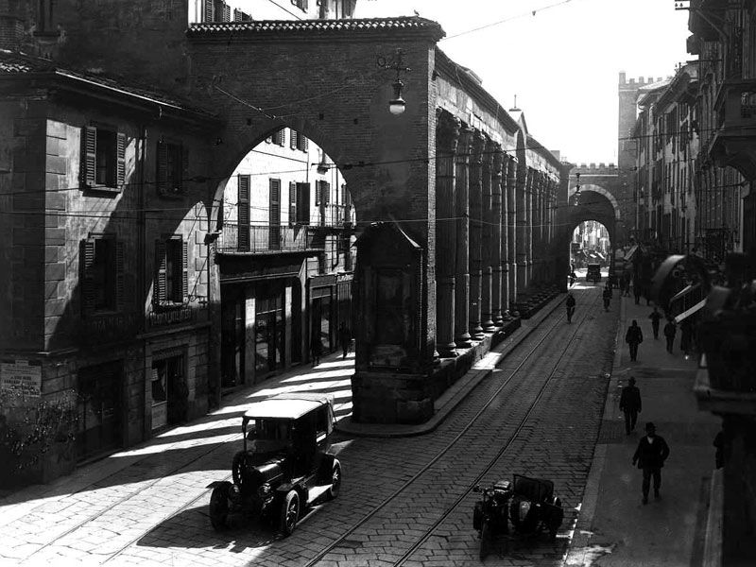
Colonne di San Lorenzo
Colonne di S. Lorenzo

Slide 4
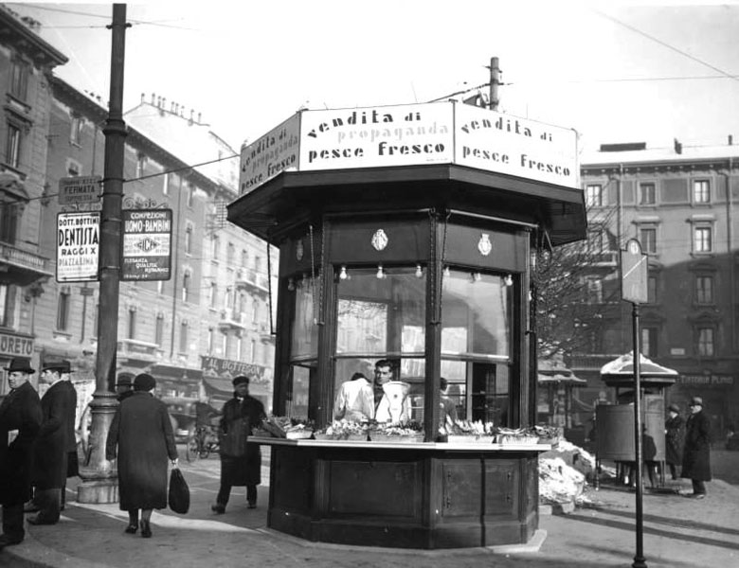
Corso Buenos Aires
Corso Buenos Aires

Slide 5
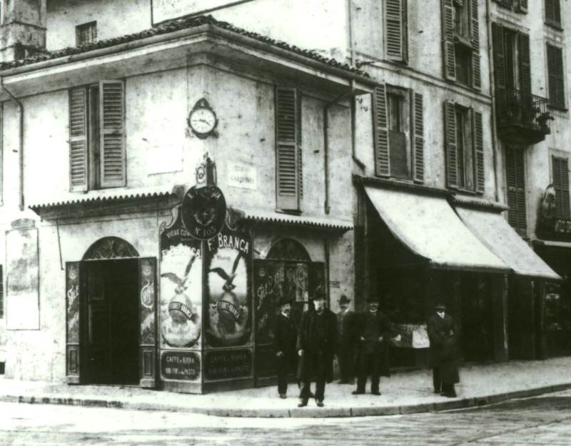
Corso Garibaldi
Corso Garibaldi

Slide 6
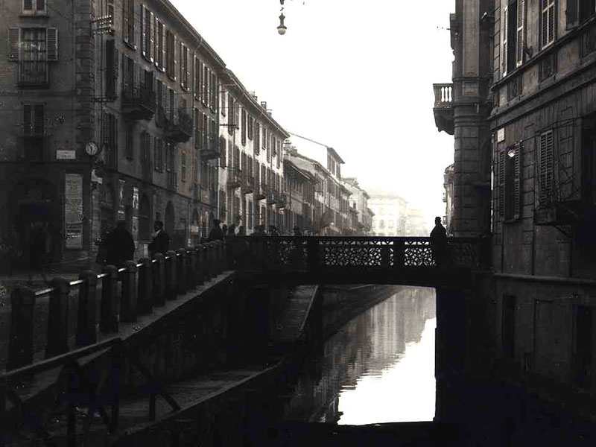
Corso Italia
Corso Italia

Slide 7
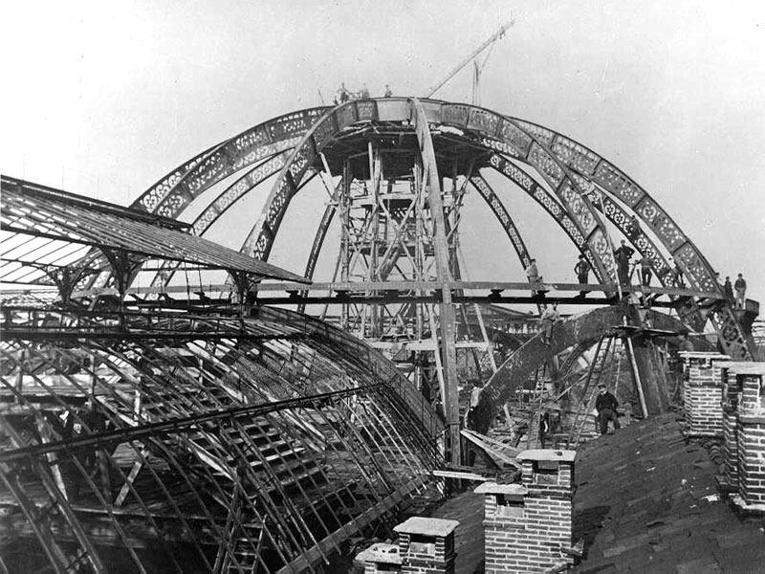
Galleria V. Emanuele
Galleria V. Emanuele

Slide 8
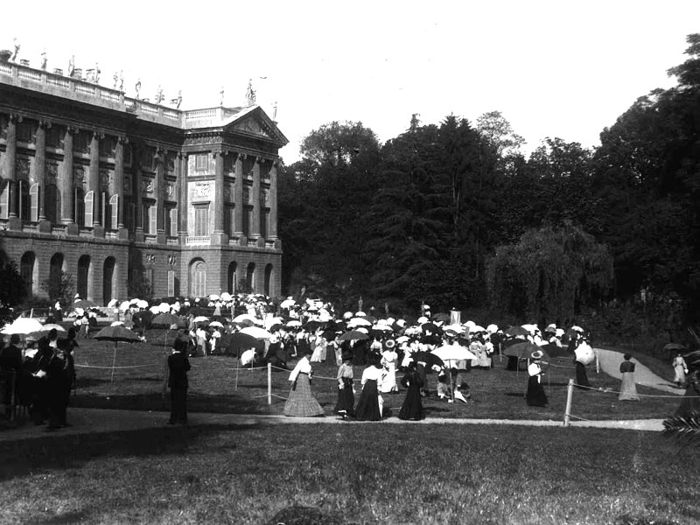
La villa Reale
La villa Reale

Slide 9
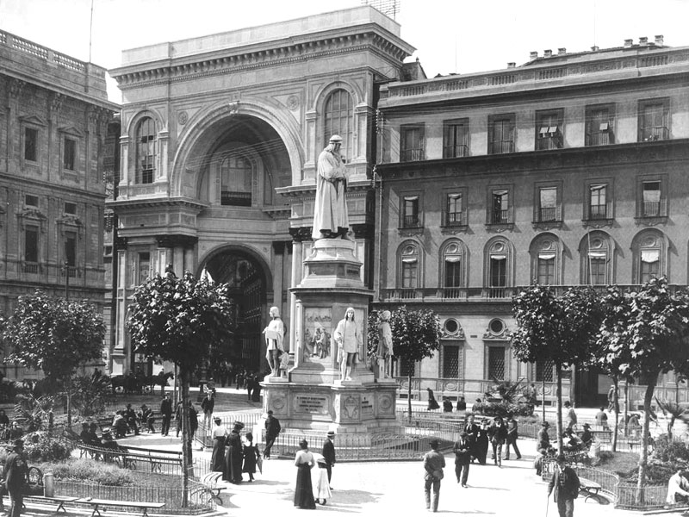
Piazza della Scala
Piazza della Scala

Slide 10
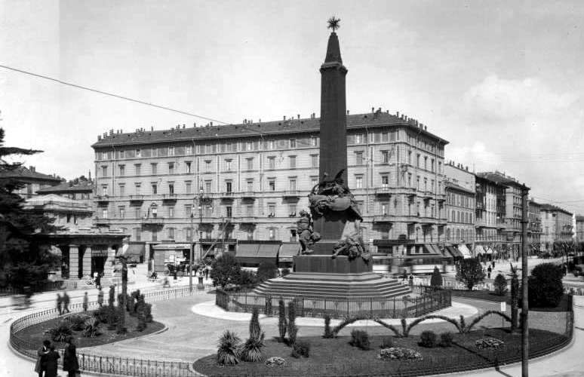
Piazza delle 5 Giornate
Piazza delle 5 Giornate

Slide 11
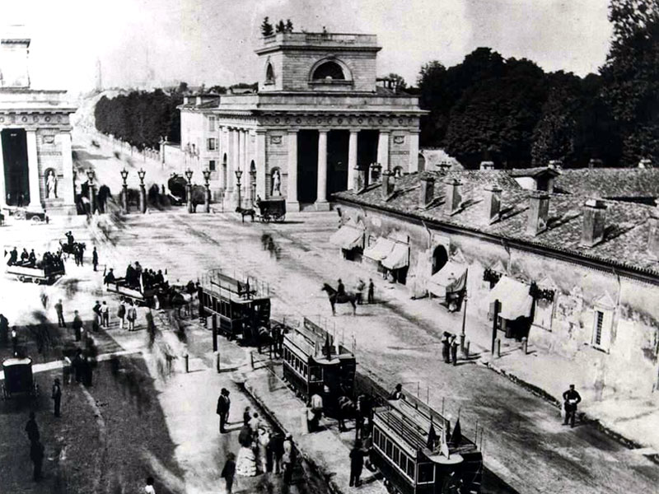
Corso Venezia
Corso Venezia

Slide 12
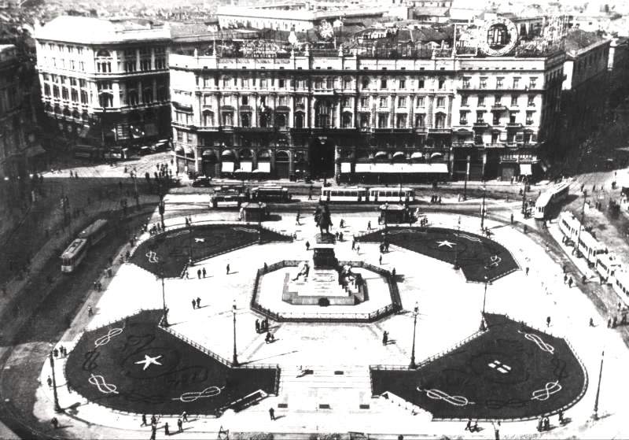
Sagrato del Duomo
Sagrato del Duomo

Slide 13
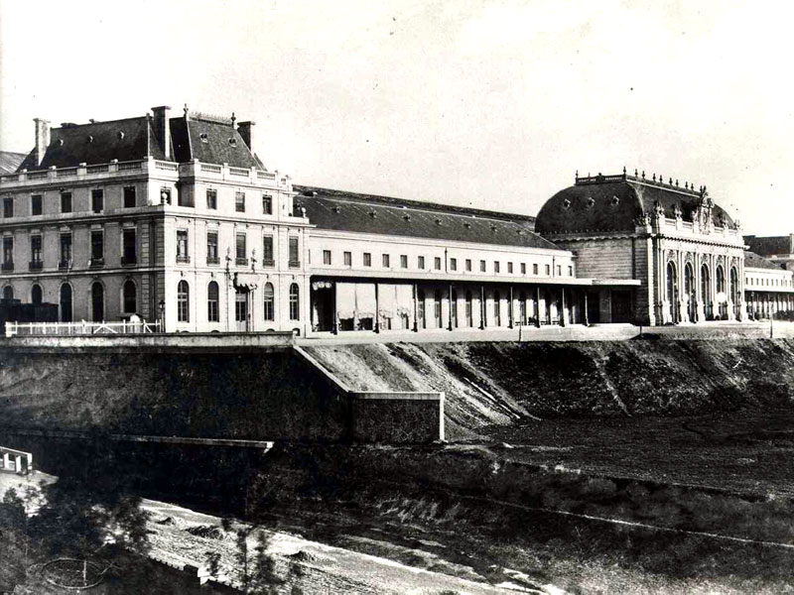
Stazione
Stazione

Slide 14
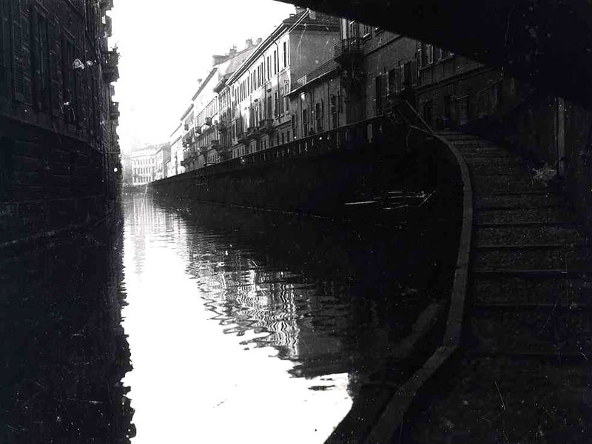
Via Fate bene fratelli
Via Fate bene fratelli

Slide 15
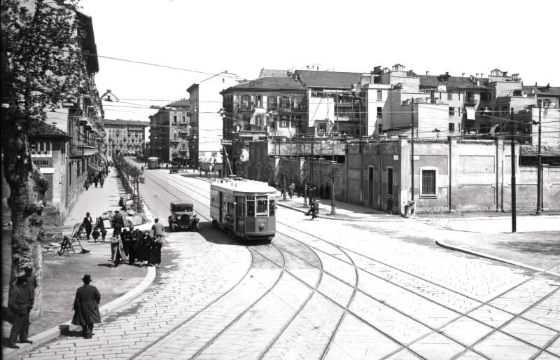
Via Gallarate
Via Gallarate

Slide 16
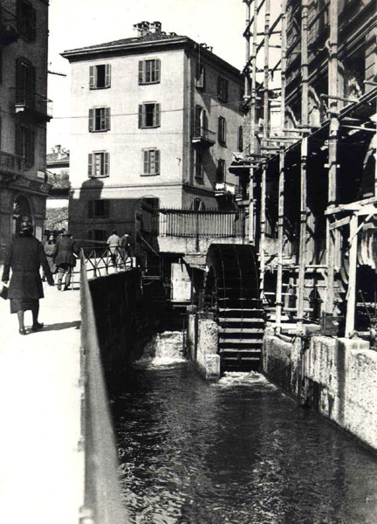
Via Molino delle Armi
Via Molino delle Armi

Slide 17
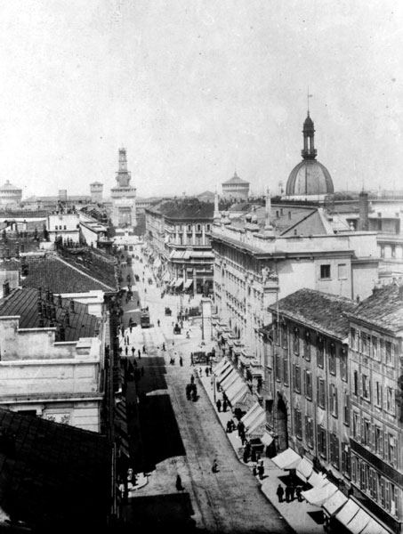
Via Orefici al castello Sforzesco
Via Orefici al castello Sforzesco

Slide 18
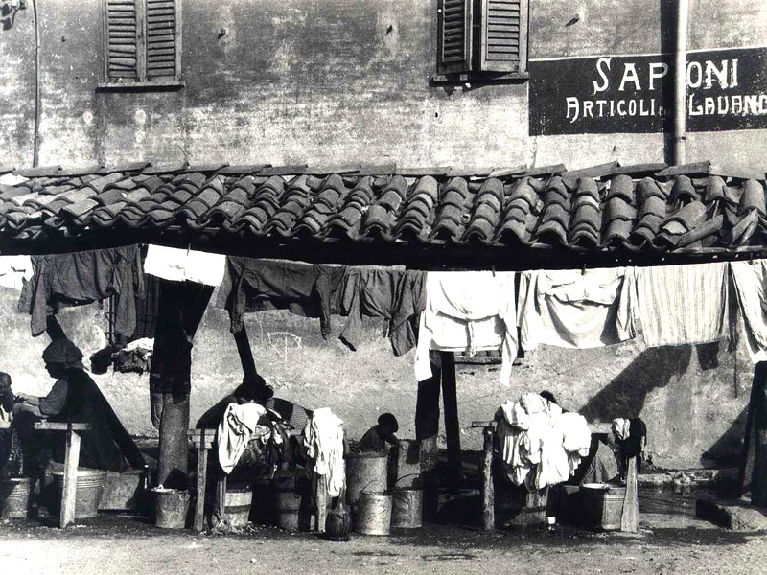
Vicolo dei Lavandai
Vicolo dei Lavandai

Slide 19
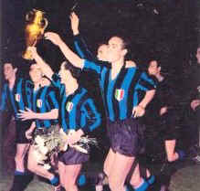
Coppa Campioni Inter 1964-65.

